Slide 1
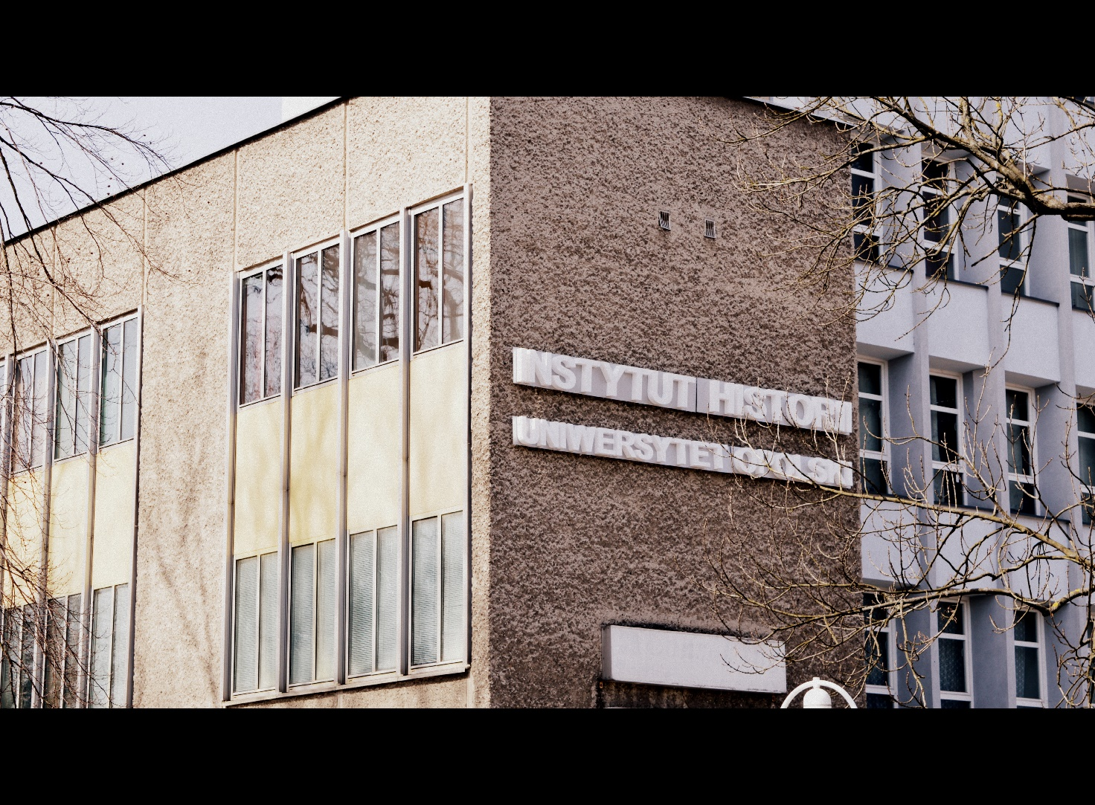
Instytut Historii
Uniwersytetu Opolskiego

Slide 2
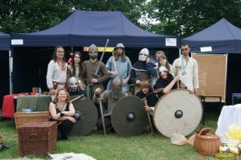
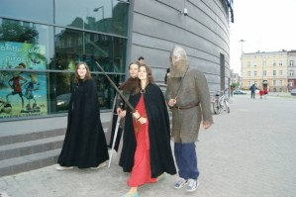
Zapraszamy do studiowania w Opolu
na dwóch atrakcyjnych kierunkach:
HISTORIA i TURYSTYKA HISTORYCZNA,
na studiach I, II i III stopnia
http://historia.uni.opole.pl/kandydaci-kierunki/

Slide 3
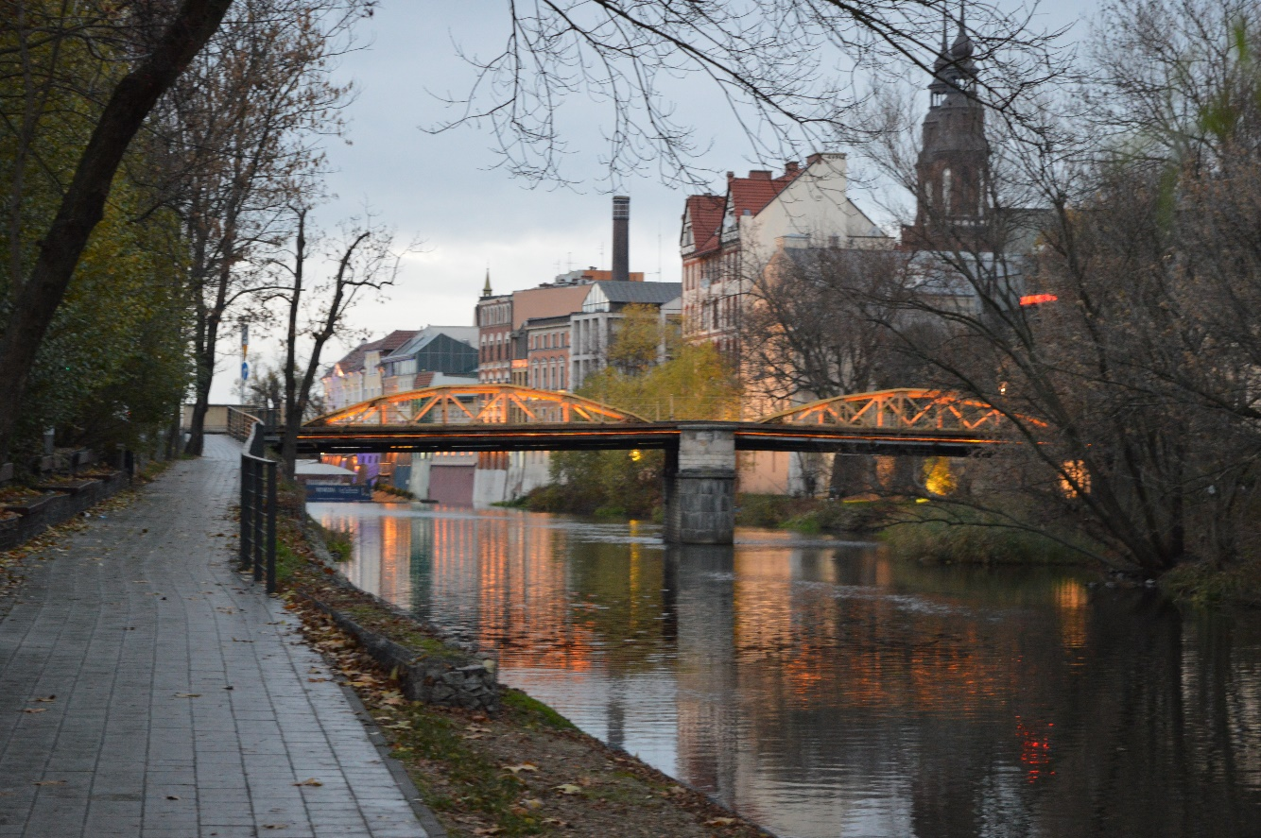
Instytut Historii zlokalizowany jest w samym centrum miasta, tuż przy tętniącej życiem towarzyskim Starówce z „opolską Wenecją”, a jednocześnie obok rozległych nadodrzańskich terenów rekreacyjnych.

Slide 4
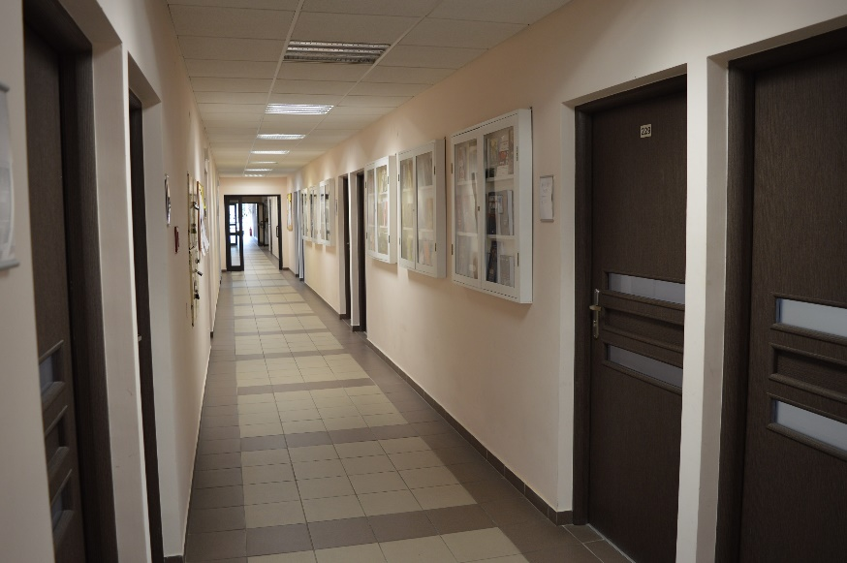
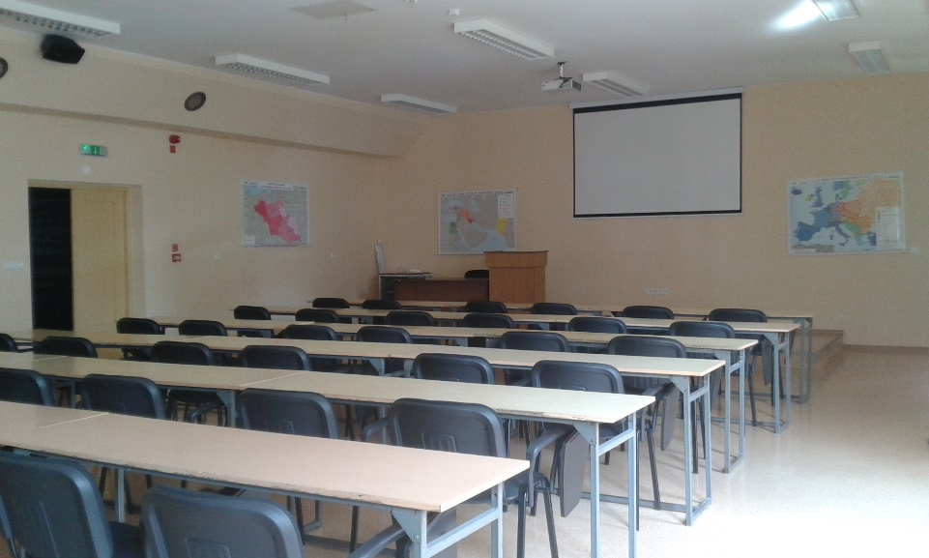
Instytut posiada kompaktową bazę dydaktyczną, od małych sal seminaryjnych po duże wykładowe z pełnym wyposażeniem multimedialnym, które służą także studentom w ich samorealizacji na polu naukowym.

Slide 5
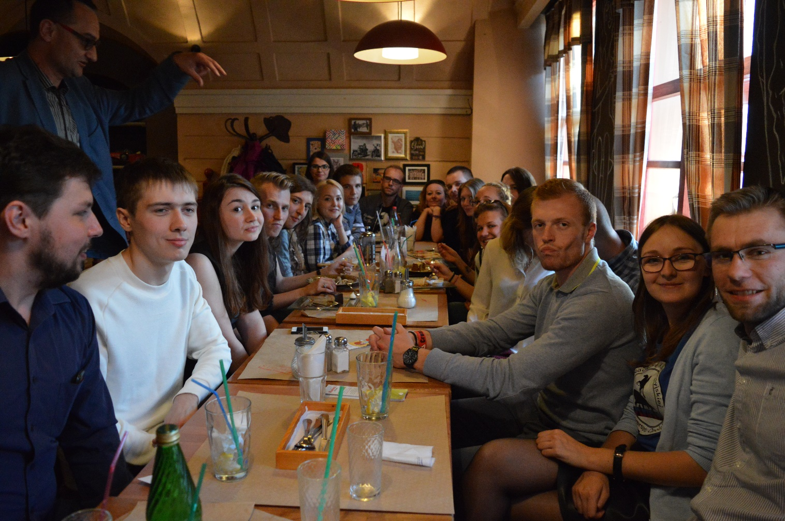
Gwarantujemy wysoki poziom nauczania w niewielkich grupach i zindywidualizowane podejście do każdego Studenta. Wiemy bowiem, że czas studiów to nie tylko ciężka praca i nauka, ale również najpiękniejszy okres wolności w życiu.

Slide 6
Dzięki umowom międzynarodowym zapewniamy możliwość studiowania w ramach programu Erasmus+ w Bułgarii, Czechach, Macedonii, Niemczech, Słowacji, Słowenii, Turcji a także w Rosji (St. Petersburg i Nowogród Wielki), Mołdawii (Kiszyniów) i na Ukrainie (Odessa).
http://historia.uni.opole.pl/erasmus/

Slide 7
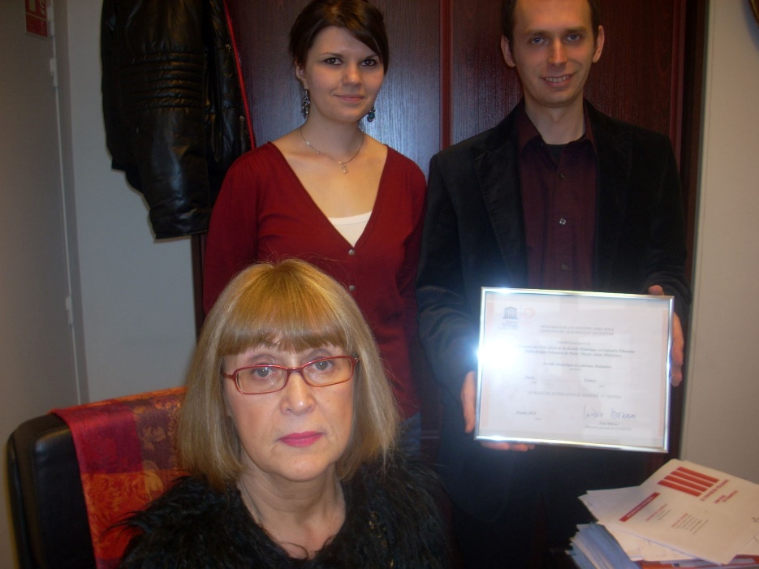
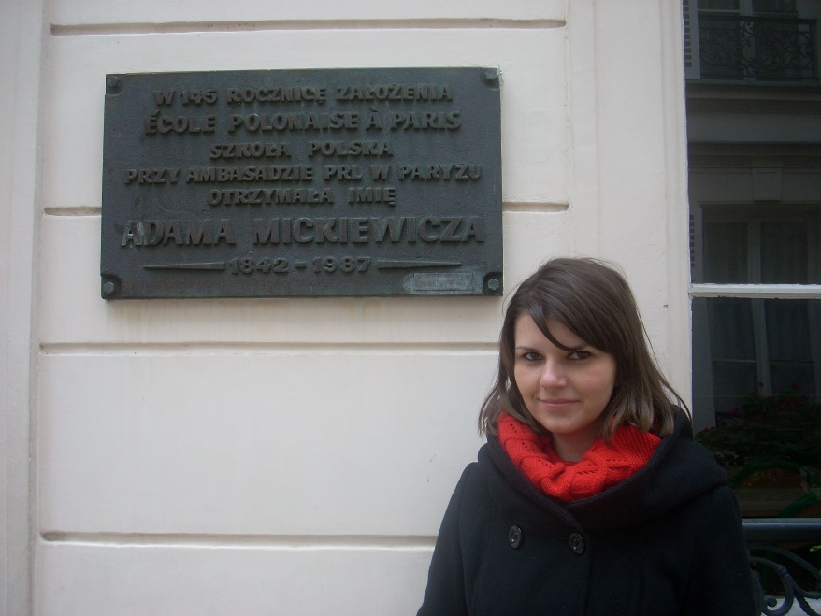
Stwarzamy możliwość odbycia praktyk studenckich i staży poza granicami kraju, m.in. archiwalnej w Bibliotece Polskiej w Paryżu czy archeologicznej w Nowogrodzie Wielkim.
Pozwalają one zapoznać się nie tylko z miejscami znanymi
z kart podręczników historii, niekiedy wręcz mitycznymi,
ale też młodzieżą wychowaną w innej tradycji kulturowej.

Slide 8
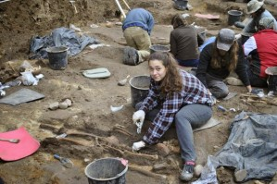
Uczymy nie tyko w salach dydaktycznych, ale staramy się przybliżać wiedzę o przeszłości i jej oddziaływaniu na teraźniejszość w trakcie zajęć terenowych, praktyk oraz wyjazdów studyjnych.

Slide 9
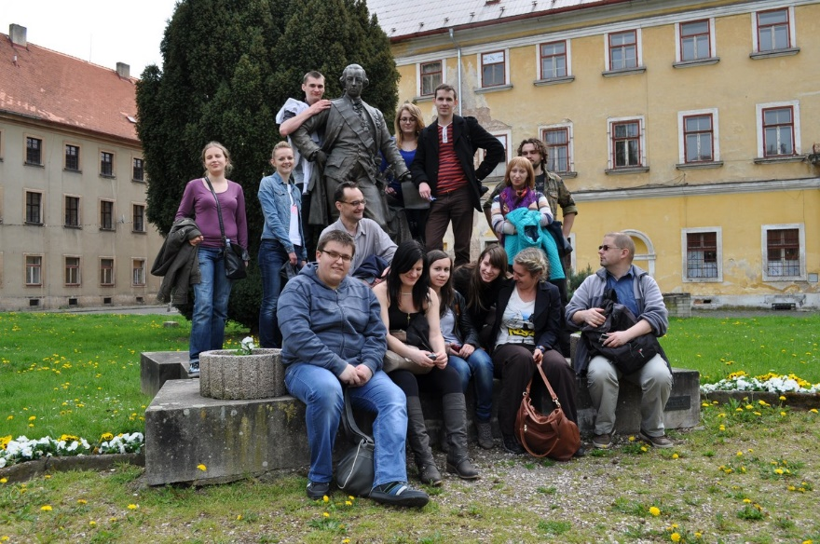
Odbywają się one tak w obrębie Opola, jak też i na terenie Śląska, regionu geograficzno-historycznego centralnej Europy, stanowiącego w przeszłości prawdziwy tygiel etniczny i religijny, a dziś obfitującej w zabytki europejskiego dziedzictwa kulturowego.
W ramach wyjazdów studyjnych studenci poznają zarówno polską, jak i czeską część Śląska.

Slide 10
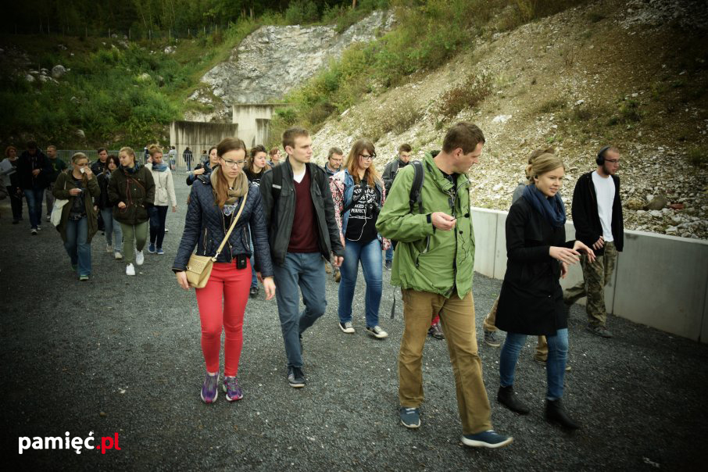
Długą tradycję mają wyjazdy do miejsc pamięci, które przybliżają problemy edukacji historycznej. Już od 12 lat organizowany jest wyjazd na seminarium naukowe „Auschwitz – historia i symbolika”.
Dzięki zainteresowaniom i ciężkiej pracy nasi Studenci zostają laureatami międzynarodowych konkursów.

Slide 11
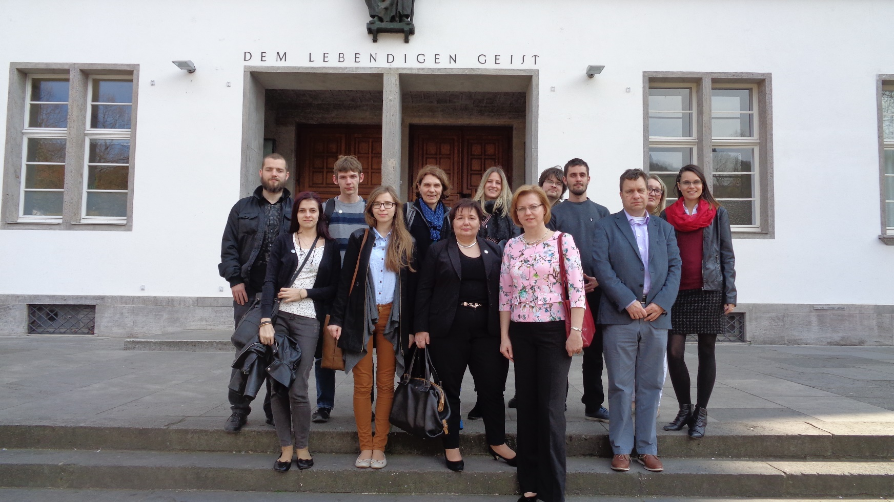
Wyjazdy studyjne organizowane są też do innych krajów Europy, tak Zachodniej, jak i Wschodniej. W trakcie wyjazdów do Niemiec studenci uczestniczą w realizacji interesujących programów dydaktycznych, a jednocześnie mają okazję poznać burzliwą przeszłość znamienitego niemieckiego ośrodka uniwersyteckiego w Heidelbergu.

Slide 12
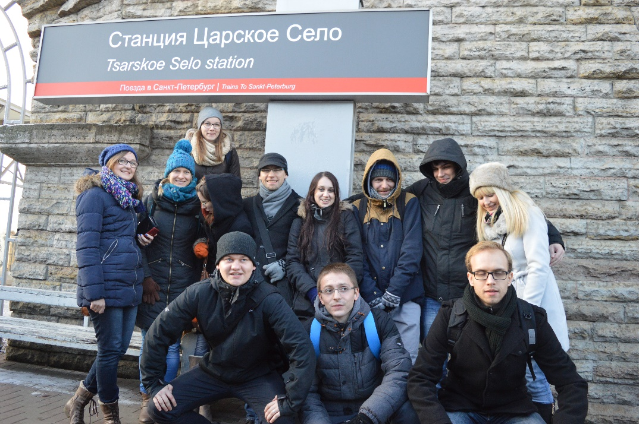
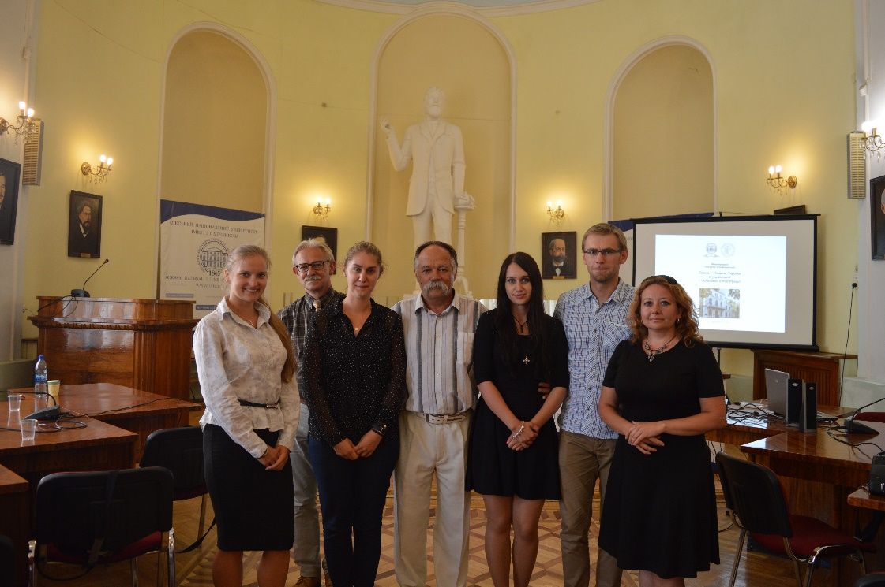
Na Ukrainie nasze wyjazdy docierają do terenów nadczarnomorskich, w Rosji do Petersburga, Nowogrodu Wielkiego i położonego za Uralem Jekaterynburga.

Slide 13
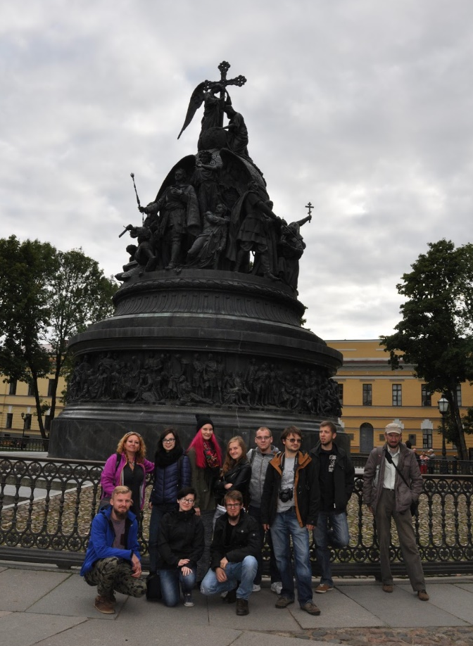
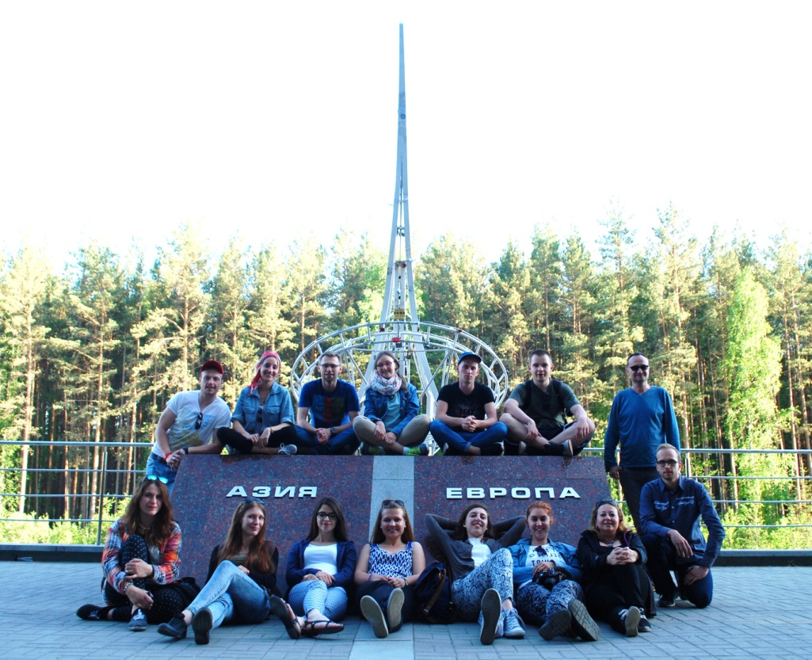
https://www.facebook.com/swpwo/?pnref=story.unseen-section
Finansowane ze środków uniwersyteckich i programów grantowych Centrum Polsko-Rosyjskiego Dialogu i Porozumienia połączone były z badaniami archeologicznymi, archiwalnymi oraz terenowymi, ukierunkowanymi na zinwentaryzowanie miejsc związanych z dziejami narodu polskiego.

Slide 14
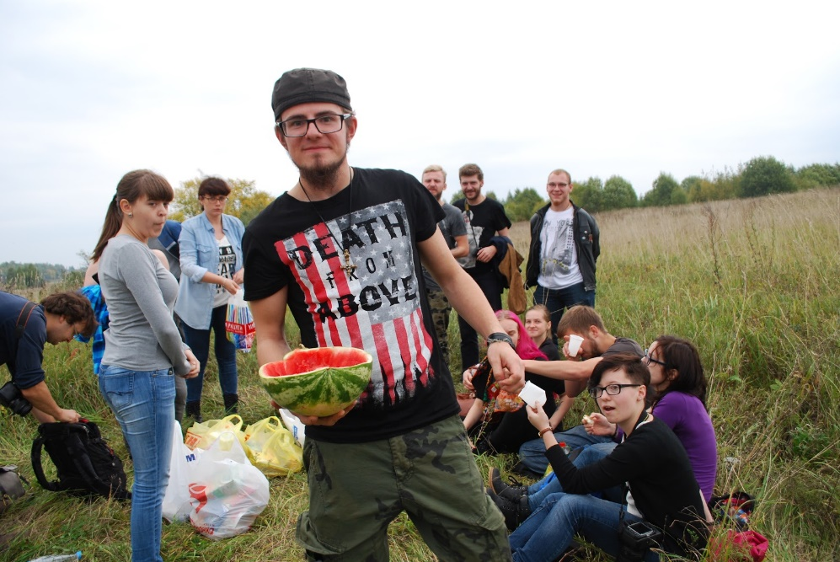
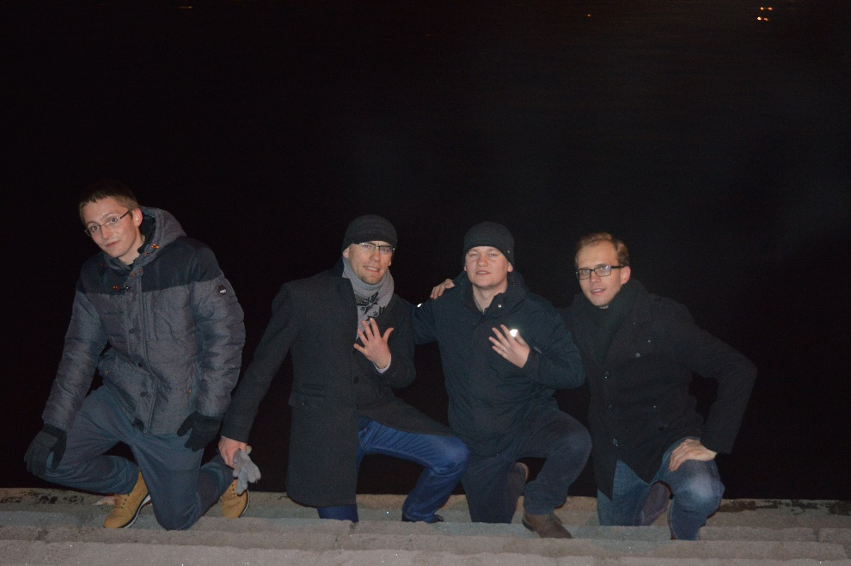
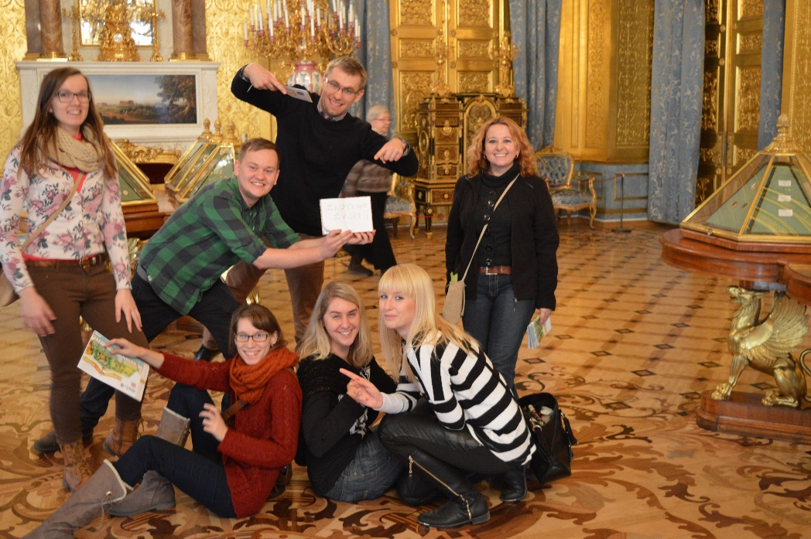
Nie samą jednak pracą „stały” wyjazdy, na pewno zaś nie było w ich trakcie miejsca na nudę, a często wręcz doba okazywała się za krótka.

Slide 15
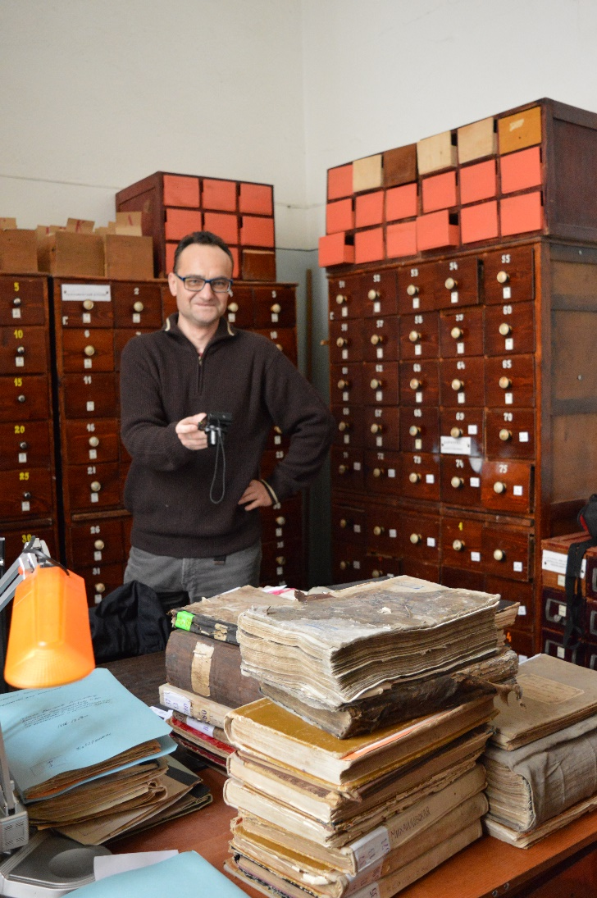
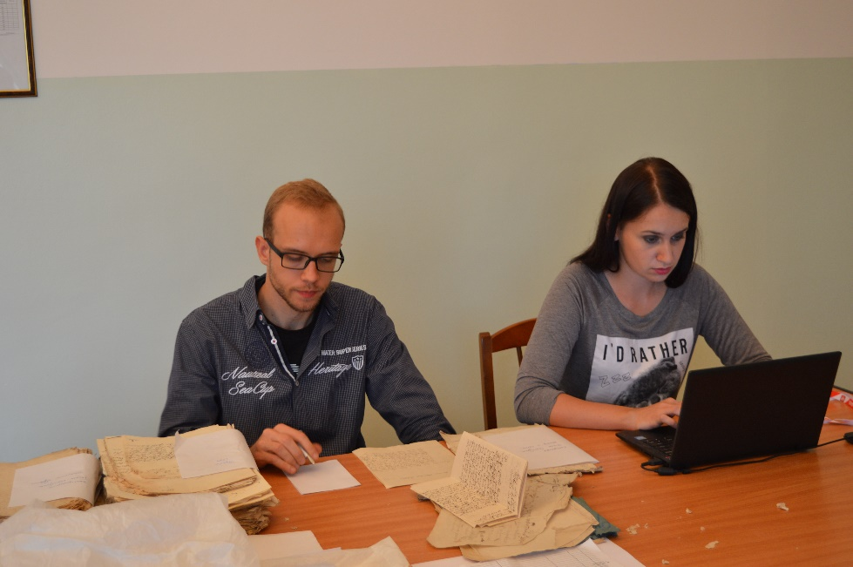
Prowadziliśmy badania w instytucjach archiwalnych i bibliotecznych nieznanych wielu zawodowych badaczom, jak choćby w archiwum i bibliotece Muzeum Artylerii w St. Petersburgu, czy archiwach w Czerkasach i Odessie.

Slide 16
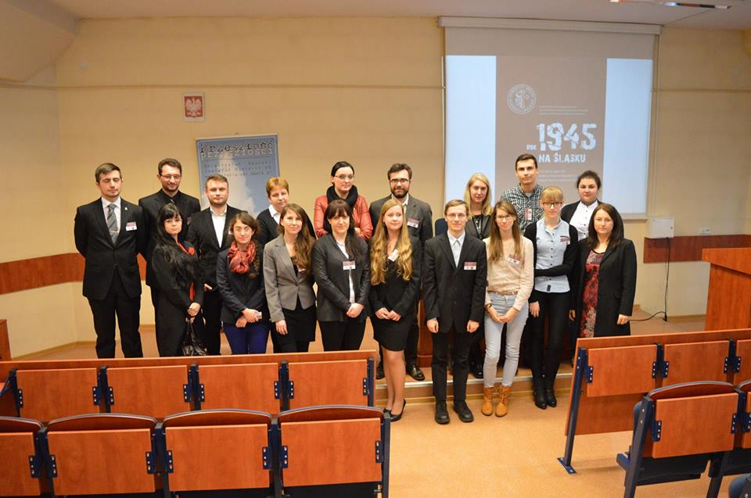
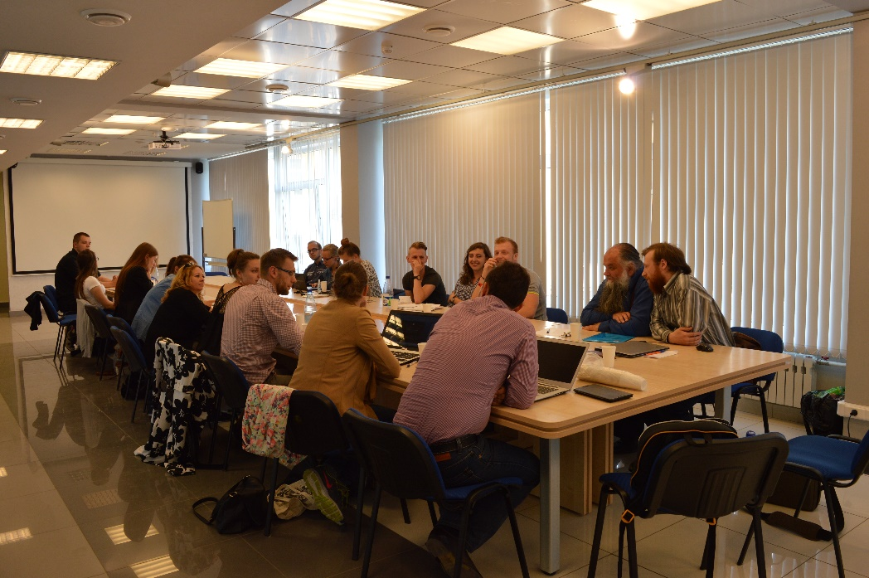
Efekty swoich indywidualnych badań studenci wszystkich stopni, od licencjatu po studia doktoranckie, prezentują na konferencjach naukowych, także poza granicami kraju.

Slide 17
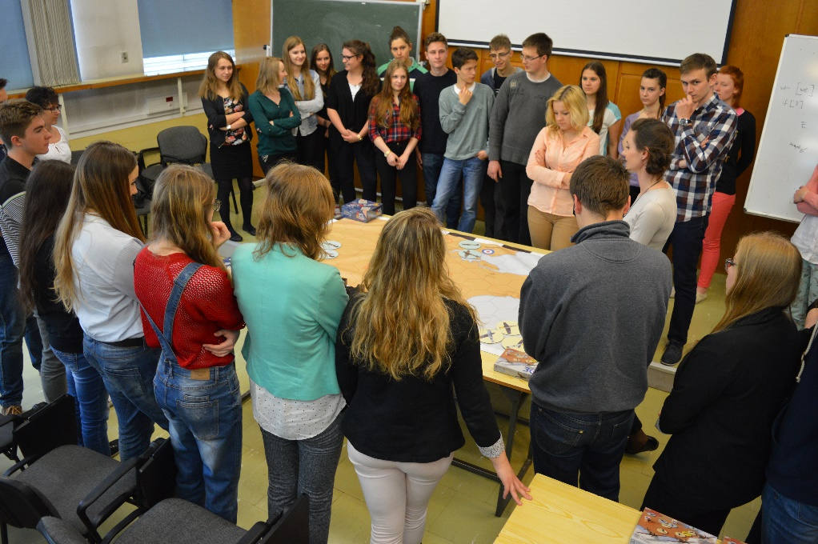
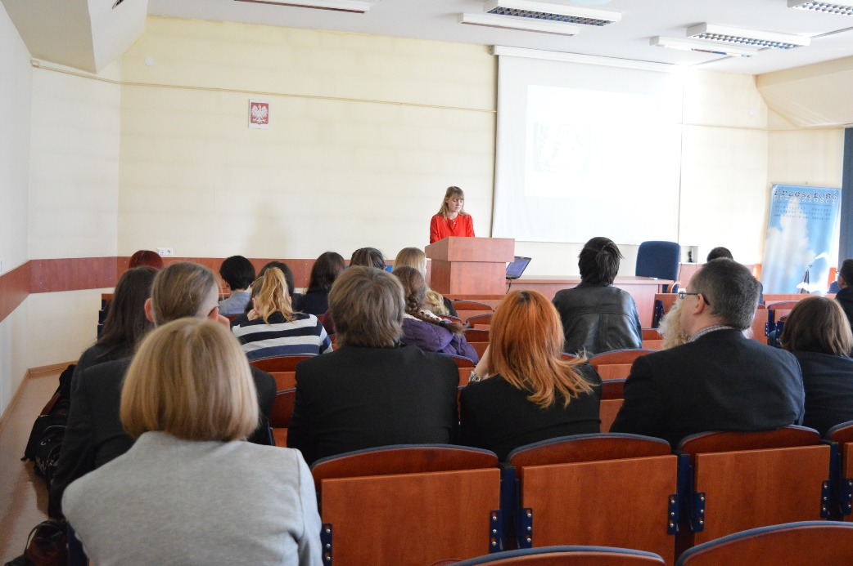
Studenckie koła naukowe organizują cały szereg konferencji studencko-doktoranckich, w tym tak duże, jak Ogólnopolski Zjazd Studentów Archiwistyki.

Slide 18
Artykuły studentów Naszego Instytutu publikowane są tak we własnym periodyku „History”, jak też książkach będących plonem międzynarodowych konferencji naukowych.

Slide 19
Zapraszamy

